Slide 1
TESIS DE GRADO PREVIO A LA OBTENCIÓN DEL TÍTULO DE INGENIERO EN MECATRÓNICA
TEMA: DISEÑO Y CONSTRUCCIÓN DE UN PROTOTIPO DE UN TREN DE RODAJE DE ALIMENTACIÓN DE TUBOS, PARA LA EMPRESA SERTECPET S.A.‏
AUTORES:
- MONTERO OROZCO, JUAN JOSÉ
- SÁNCHEZ MALDONADO, EDISON LUIS
DIRECTOR: ING. ECHEVERRÍA LUIS
CODIRECTOR: ING. OLMEDO, FERNANDO

Slide 2
OBJETIVOS
OBJETIVO GENERAL
Diseñar y construir un prototipo de un tren de rodaje de alimentación de tubos, para la empresa Sertecpet s.a.

Slide 3
OBJETIVOS ESPECÍFICOS
1. Diseñar los componentes mecánicos del sistema semi automático planteado, incluyendo una respectiva evaluación de la mesa ya construida.
2. Diseñar los sistemas de control y la parte eléctrica-electrónica indispensables para la acción de los mecanismos de la máquina
3. Construir un prototipo de los componentes mecánicos a una escala lo suficientemente didáctica para apreciar el comportamiento funcional de la máquina.
4. Construir un prototipo de los sistemas de control y de la parte eléctrica-electrónica, en su respectiva escala para representar los mecanismos de la máquina en general
5. Evaluar económicamente lo mejor para la empresa que auspicia el proyecto, tomando en cuenta precios en el mercado, costos directos, costos indirectos, mano de obra, tiempos y personal.

Slide 4
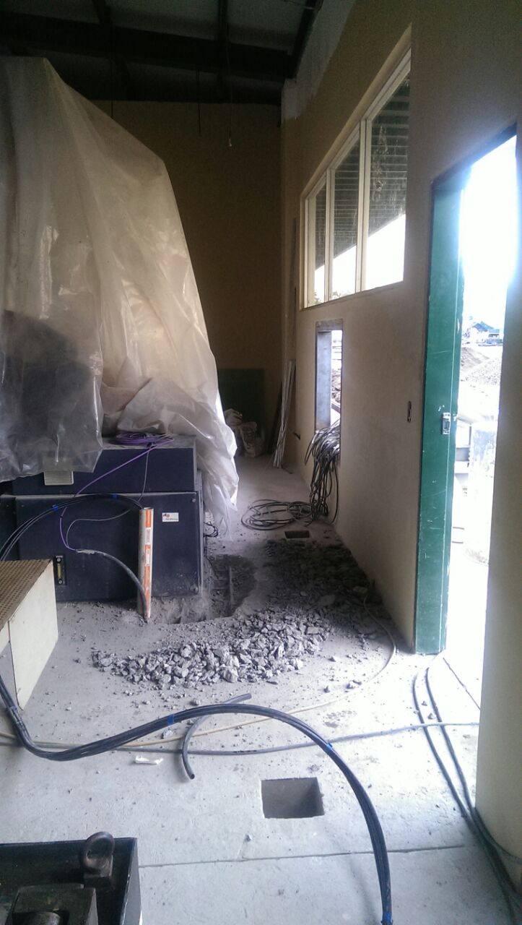
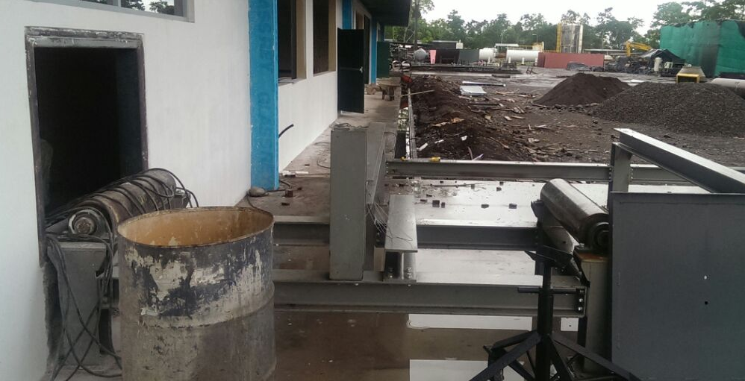
NECESIDAD

Slide 5
MARCO TEÓRICO
SOFTWARE PARA SIMULACIÓN DE MOVIMIENTO.
ANÁLISIS ESTÁTICO Y DE FATIGA.
IMPACTO POR VIBRACIONES
EMBRAGUE.

Slide 6
ANÁLISIS DE ALTERNATIVAS
CONCEPTO 1, CONCEPTO 2, CONCEPTO 3.
SELECCIÓN DE LA MEJOR ALTERNATIVA.

Slide 7
DISEÑO MECÁNICO DE LA MÁQUINA

Slide 8
PRE INGENIERÍA
PLANO 1
PLANO 2
PLANO 3
PLANO 4
PLANO 5

Slide 9
Análisis resistencia de la mesa.

Slide 10
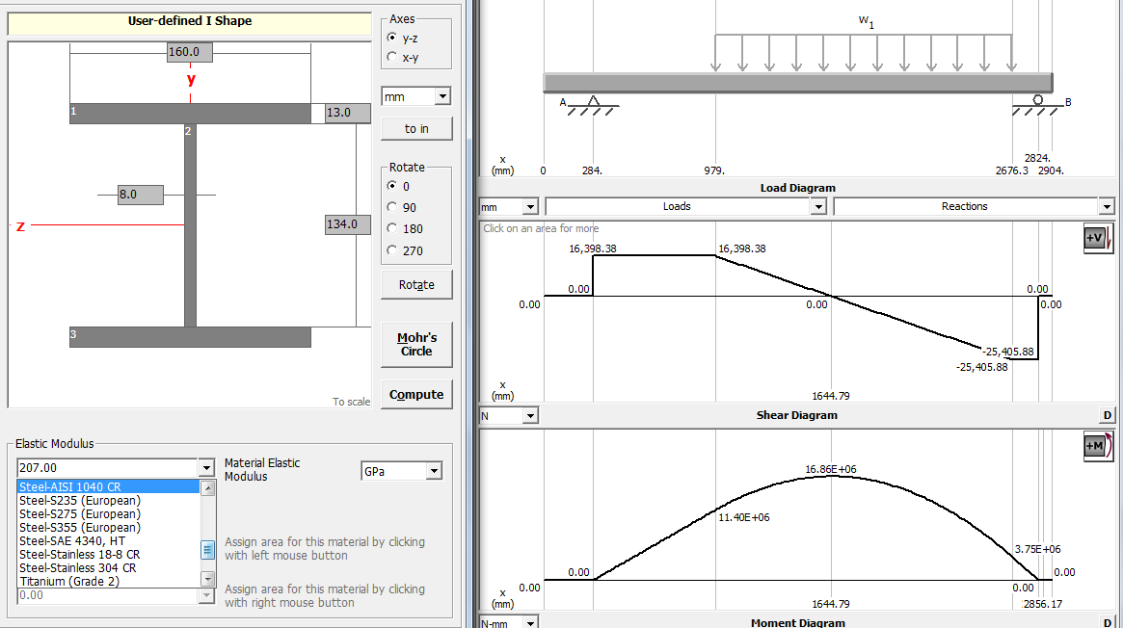
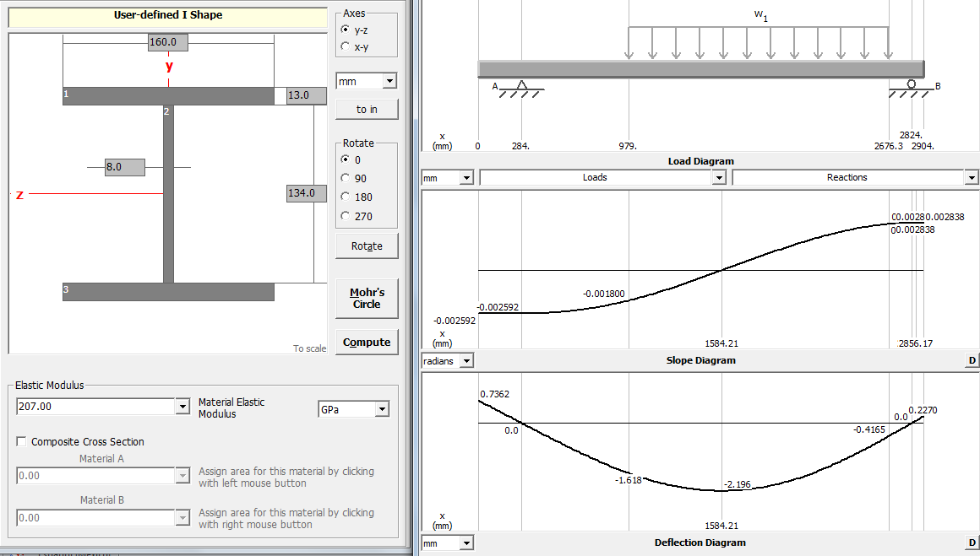
Acero AISI 1040

Slide 11
Cálculos, factor de seguridad.
$$M=16.8∗{10}^{6}[N∗mm]$$
$$Y=80 [mm]$$
$$I=24.8∗{10}^{6}[{mm}^{4}]$$
$$ơadm=\frac{M∗Y}{I}$$
$$ơadm=\frac{16.8∗{10}^{6}[N∗mm]∗80[mm]}{24.8∗{10}^{6}[mm4]}$$
$ơadm=54.19$ [Mpa]
Valor mínimo del límite de fluencia (Shigley, 2002, pág. 1020).
$ơfl=290 MPa$
$$n=\frac{ơfl}{ơadm}$$
$$n=\frac{290[Mpa]}{54.19[Mpa]}$$
$$n=5.35$$

Slide 12
Resultado
Después de varios cálculos y consideraciones se obtiene que se necesitará un peso de 29 toneladas para que la mesa falle y en las peores condiciones la mesa cargará 16.2 toneladas.

Slide 13
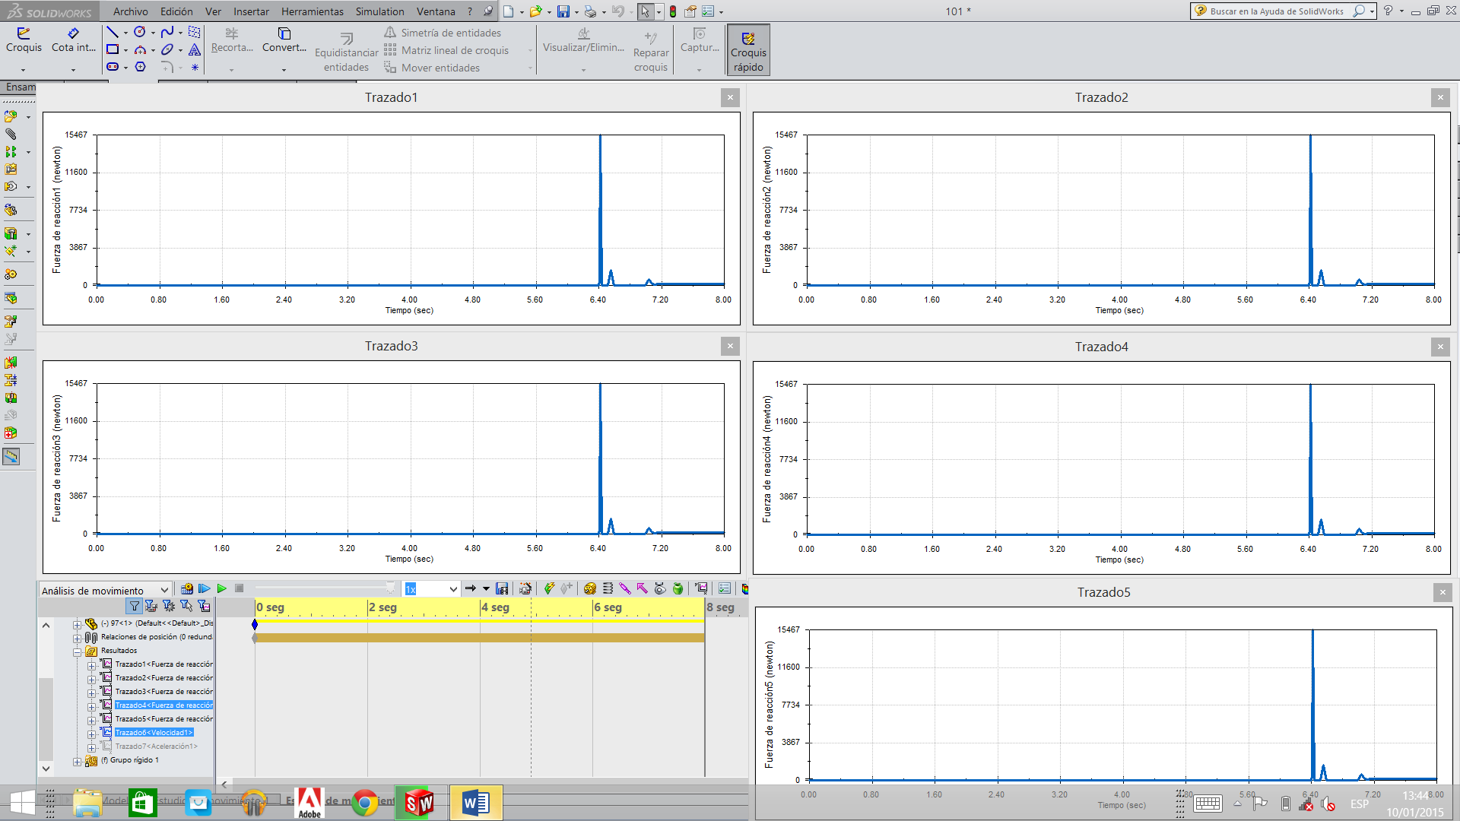
DISEÑO MECANISMO TOPE FIJO
Análisis Fuerza de impacto
1 tubo
2 tubos
3 tubos

Slide 14
Resultados Parciales
TUBOS | PESO [Kg] | FUERZA DE CONTACTO/IMPACTO [N] | VELOCIDAD [mm/s] del tubo que impacta | VELOCIDAD [km/h] del tubo que impacta
1TUBO | 2700 | 15467 | 558 | 2
2TUBOS | 5400 | 16202 | 496 | 1.79
3TUBOS | 8100 | 11870 | 432 | 1.55

Slide 15
Análisis Fuerza de impacto: para dos tubos con gran precisión del software de simulación.
 | TUBO | MESA | TOPE
Figura de simulación | MATERIAL |  |  | fuerza de impacto [N]
Figura 39 | acero seco | acero seco | acero grasoso | 19164
Figura 40 | acero seco | acero seco | acero seco | 19430
Figura 41 | acero grasoso | acero grasoso | acero grasoso | 20647 con 513 [mm/s]
Figura 42 | acero grasoso | acero grasoso | caucho | 13524
Figura 43 | acero seco | acero seco | caucho | 13508

Slide 16
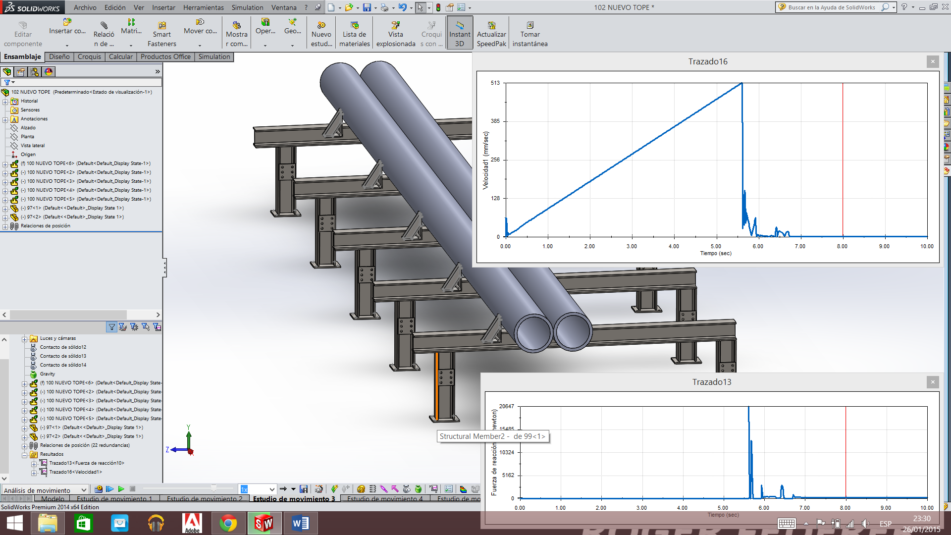
Fuerza y velocidad crítica

Slide 17
Análisis Fuerza de impacto: para dos tubos con gran precisión del software de simulación con el mecanismo implementado.

Slide 18
Fuerza final
de impacto

Slide 19
Resultado
El valor de la fuerza de impacto que soportará el tope, después de varias simulaciones e innumerables pruebas para obtener resultados más precisos, está en un rango de 18122 [N] a 18301 [N].

Slide 20
DISEÑO TOPE FIJO EVOLUCIÓN

Slide 21
TOPE FIJO FINAL
PLANO DETALLE
PLANO CONJUNTO

Slide 22
TOPE FIJO ANALISIS DE ELEMENTOS FINITOS:
Resultados:
Factor de seguridad min 4.8.
Desplazamiento máx: 0,1393
Fatiga: carga min, 2.176.

Slide 23
BUJE
El análisis del factor de seguridad para el buje es el siguiente:
$$p=100\left[\frac{N}{mm^{2}}\right]=carga específica del buje$$
$$f=9460.2 \left[N\right]=carga en el buje$$
$$d=35 \left[mm\right]=diámetro interno del buje$$
$$B=20 \left[mm\right]=largo del buje$$
$$p=\frac{f∗fs}{d∗B}$$
$$fs= n= factor de seguridad:$$
$$n=\frac{p∗d∗B}{f}=7.399$$

Slide 24
Buje seleccionado

Slide 25
Estructura Base
Armado 1
PLANO DETALLE
PLANO CONJUNTO
PLANO CONJUNTO ARMADO
DVD

Slide 26
Resultados:
Factor de seguridad min 4.2.
Desplazamiento máx: 0,1661
Fatiga: carga min, 1,726.

Slide 27
Diseño Impulsador EVOLUCIÓN

Slide 28
Impulsador final
Tope inferior
PLANO DETALLE - CONJUNTO
PLANO DETALLE - CONJUNTO

Slide 29
Armado 2

Slide 30
Resultados:
Factor de seguridad min 4.3.
Desplazamiento máx: 0,2012.
Fatiga: carga min, 2,561

Slide 31
Resultado
 |  | FACTOR SEGURIDAD | ANÁLISIS DE DESPLAZAMIENTO | FATIGA
1 | Tope | 4.8 | 0.1393 | 2.176
2 | Tope + bujes + base | 4.2 | 0.1661 | 1.726
3 | Tope + bujes + base+ impulsador. | 4.3 | 0.2102 | 2.561

Slide 32
Cálculos fuerza de empuje y retirada
$$Masa del tope mecánico:$$
$$mt=13.06 [kg]$$
$$Normal provocada por el tope=Ft=mt∗g=128.075 [N]$$
$$Masa del impulsador:$$
$$me=10.55 [kg]$$
$$Normal provocada por el tope=Ft=me∗g=103.46 [N]$$
$$Coeficiente de friccion acero con acero seco=0.45$$
$$Friccion provocada por el tope:$$
$$Friccion1=0.45∗Nt=57.634[N]$$

Slide 33
Cálculos fuerza de empuje y retirada
$$Friccion provocada por el impulsador:$$
$$Friccion2=0.45∗Ne=46.557[N]$$
$$FT=Friccion1+Friccion2=104.191[N]$$
Y la fuerza para retirar: $Fuerza de contacto entre tope y tubos obtenida por simulacion=Fc2=229[N]$
$$Normal provocada por el tope=Nt2=Ft+Fc2=357.075 [N]$$
$$Friccion provocada por el tope:$$
$$Friccion3=0.45∗Nt2=160.684[N]$$
$$FT=Friccion2+Friccion3=207.241[N]$$

Slide 34
Fuerza de empuje y retirada CAD/CAE
DVD SUBIDA
DVD BAJADA

Slide 35
Pistón neumático implementado
PLANO CONJUNTO

Slide 36
Valores determinantes en la elección del pistón

Slide 37
Caucho
PLANO DETALLE CONJUNTO CAUCHO
COTIZACIÓN

Slide 38
MESA SOPORTE

Slide 39
Medidas fundamentales

Slide 40
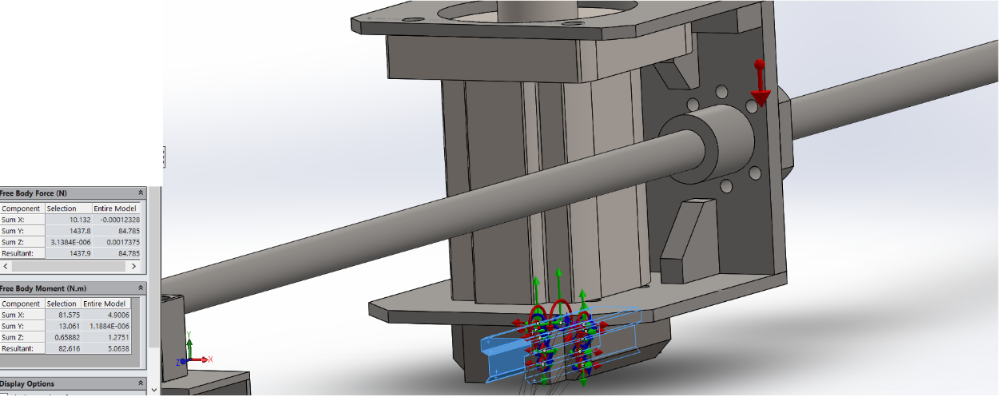
Fuerzas fundamentales

Slide 41
Mesa Soporte
Resultados:
Factor de seguridad min 7,
Desplazamiento máx: 0,82.
Fatiga: carga min, 2,561
PLANO CONJUNTO
PLANOS POR PIEZA 1 2 3

Slide 42
Análisis Pernos
$$Analisis en cortante del perno:$$
$$AreaC=2∗π∗{rperno}^{2}=157.08 \left[{mm}^{2}\right]$$
$$FuerzaC=AreaC∗\frac{Ssy1}{n}=14.955 \left[kN\right]$$
$$Analisis de aplastamiento del perno:$$
$$AreaA=2∗derno∗t=240 \left[{mm}^{2}\right]$$
$$FuerzaA=AreaA∗\frac{Sy1}{n}=39.6 \left[kN\right]$$
$$Analisis de aplastamiento de las placas:$$
$$AreaAP=2∗derno∗t=240 \left[{mm}^{2}\right]$$
$$FuerzaA=AreaAP∗\frac{Sy2}{n}=21.094 \left[kN\right]$$

Slide 43
$$Analisis de tensiones de las placas$$
$$At=\left(a−dperno\right)∗t=5.76∗{10}^{−4}\left[m^{2}\right]$$
$$Ft=At∗\frac{Sy2}{n}=5.063∗{10}^{4}\left[N\right]$$
$$Ft=\min\left(FuerzaC, FuerzaA,FuerzaAP,Ft\right)=1.495∗{10}^{4}\left[N\right]$$

Slide 44
DISEÑO MECANISMO TOPE MÓVIL
Propósito: detener los tubos restantes mientras pasan solamente los seleccionados por el operador.
Control de posición del tope móvil mediante motor a pasos.
Plano Conjunto
DVD tubos 13 3/8 pulgadas.
DVD tubos 2 pulgadas.

Slide 45
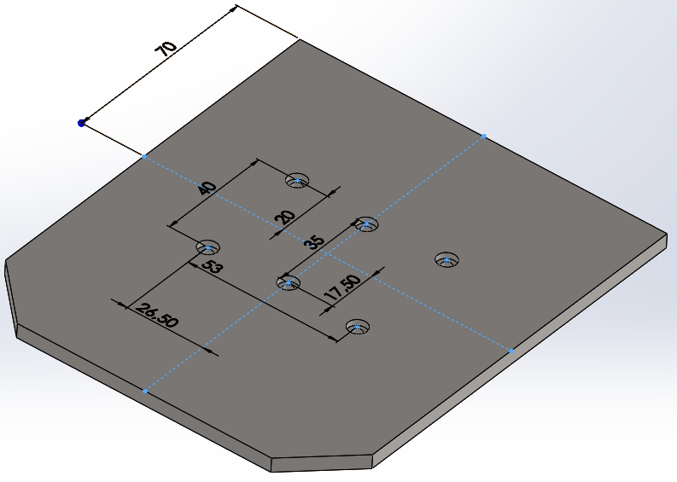
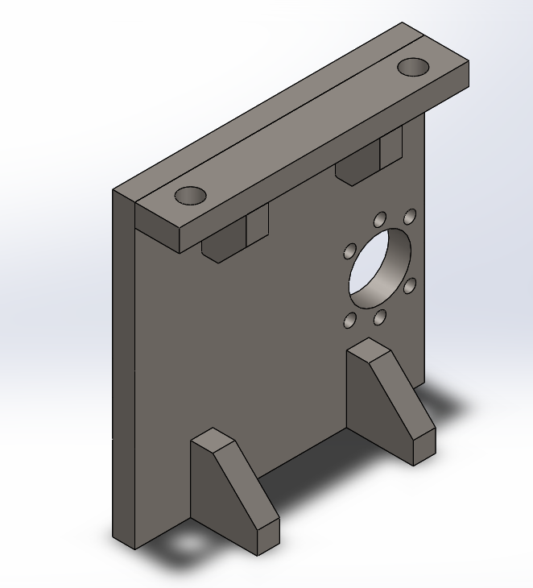
APOYO INFERIOR
APOYO
SUPERIOR
APOYO
VERTICAL
Plano apoyo inferior
Plano apoyo superior
Plano apoyo vertical

Slide 46
SELECCIÓN DE CILINDRO NEUMÁTICO TOPE MÓVIL
555 573 DFST-63-30-DL-Y4-A (FESTO)
Amortiguador hidráulico
5000 [N] (impacto)

Slide 47
CÁLCULO DE FUERZAS SOBRE TOPE MÓVIL.
$$W_{max }=2700 kg$$
$$Fx=5∗W_{max}∗g∗\sin\left(1°\right)=2.311kN$$
$$Fx=F∗\sin\left(33.68°\right)=4.166 kN$$
$$Fy=F∗\cos\left(33.68°\right)=3.467 kN$$
$$Fxi=770.173 [N] \\ Fyi=1156 [N]$$
$$Fsx=\frac{5000 [N]}{770.2 [N]}=6.49$$
$$Fsy=\frac{1870 [N]}{1156 [N]}=1.62$$

Slide 48
DISEÑO PROPUESTO CARRO TRANSPORTADOR

Slide 49
CÁLCULOS DE HUSILLO DE BOLAS
$$paso=5 mm/vuelta$$
$$D_{Tornillo}=16 mm$$
$$L_{Tornillo}=704 mm$$
$$t_{Ciclo}=3 s$$
$$V_{Lineal}=\frac{L_{Tornillo}}{t_{Ciclo}∗2}=117.3\frac{mm}{s}$$
$$n_{media}=\frac{V_{Lineal}}{paso}=1408 rpm$$
$$n_{pasosxsec}=n_{media}∗\frac{360}{1.8∗60}=4693.3\frac{pasos}{s}$$

Slide 50
SELECCIÓN DE MOTOR A PASOS
$$t_{acc}=0.15 s \\ α=\frac{V_{lineal}}{t_{acc}}=0.783\frac{m}{s^{2}} \\ P_{acc}=α∗m_{Carrito}+P=7.0 N \\ P_{decc}=α∗m_{Carrito}−P=4.2 N$$
$n=0.93$ Eficiencia de tornillo de bolas
$$T=\frac{\left(P+Fxi+Fyi∗μ\right)∗paso}{2∗π∗n}=0.682 N∗m \\ T=96.63 oz∗in$$
- TORQUE DE RETENCIÓN.

Slide 51
SELECCIÓN DE GUIA LINEAL
FUERZAS APLICADAS SOBRE EL CARRO
$$Fx=10 N$$
$$Fy=1437 N$$
$$Fz=0N$$
$$Mx=81.5 N.m$$
$$My=13.1 N.m$$
$$Mz=0.65 N.m$$

Slide 52
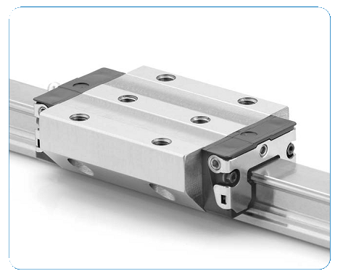
CÁLCULO DE FACTOR DE SEGURIDAD GUIA LINEAL
$$F_{0}=\left|F_{V0}\right|+\left|F_{H0}\right|+C_{0}∗\frac{\left|M_{0}\right|}{M_{t0}}$$
$$F_{0}=1437N+10N+35200N∗\frac{81.5N .m}{225N.m}=14197N$$
$$Fs=\frac{35200}{14197}=2.5$$

Slide 53
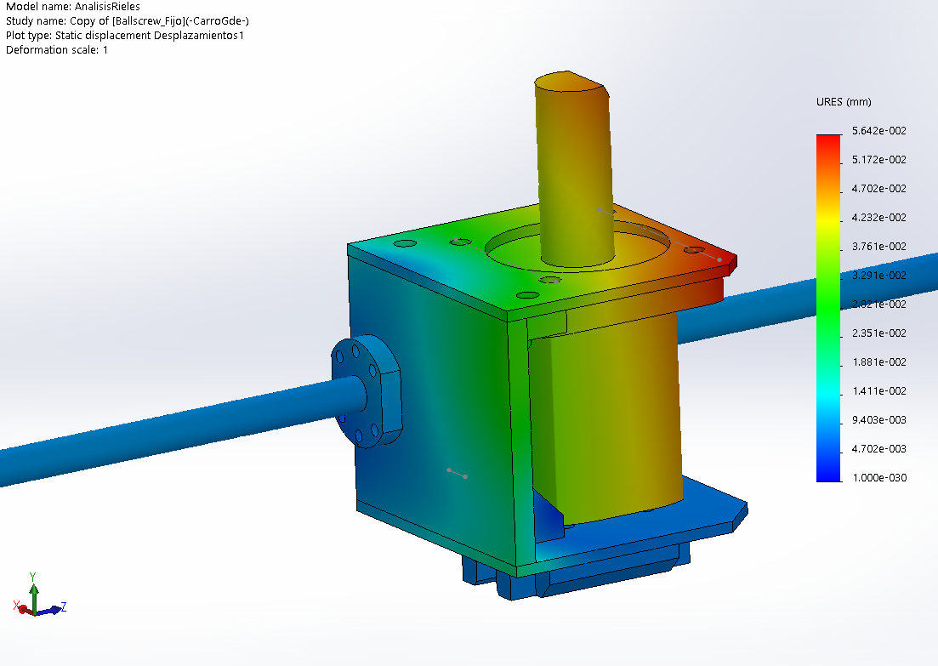
COMPROBACIÓN POR ELEMENTOS FINITOS DEL CARRO TRANSPORTADOR
Factor de seguridad: 5,9
Deformación máxima: 0,056 mm

Slide 54
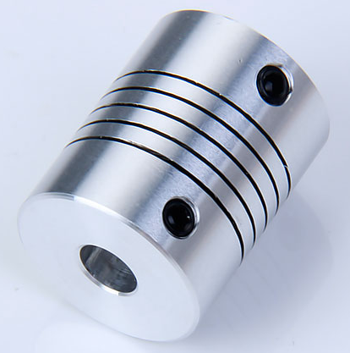
Detalles Mecanismo 2
Plano base motor a pasos
Plano base chumacera

Slide 55
DIMENSIONAMIENTO DE MOTOR-REDUCTOR
$$V_{lineal}=0.3 \left[\frac{m}{s}\right]$$
$$W_{1}=\frac{V_{lineal}}{R_{rodillos}}=2.773 \left[\frac{rad}{s}\right]$$
$$W_{1}=\frac{V_{lineal}}{R_{rodillos}}=2.773 \left[\frac{rad}{s}\right]$$
$$W_{rpm}=2.773 ∗\frac{60}{2∗3.14}=26.494\left[rpm\right]$$
$$I_{reduccion}=\frac{1800}{W_{rpm}}=67.941$$
Velocidad ajustada a reducción comercial
$$W_{1}=\frac{1800\left[\frac{rev}{mn}\right]}{64}=2.945 \left[\frac{rad}{s}\right]$$
$$V_{lineal2}=W_{1}∗R_{rodillos}=0.319\left[\frac{m}{s}\right]$$
Notes:
EL VALOR COMERCIAL MÁS CERCANO ES DE 64 EN CUANTO A LA REDUCCIÓN

Slide 56
POTENCIA REQUERIDA PARA ACELERAR Y VENCER RESISTENCIA A RODAMIENTO
$$m_{total}=5400 \left[kg\right]$$
$$F=\frac{F para acelerar a lo requerido+F para vencer el Crr}{4}$$
$$F=\frac{m_{total}∗a_{acc}+C_{rr}∗m_{total}∗g}{4}=347.496 \left[N\right]$$
$$T_{accT}=F∗Rrodillos=37.599\left[N∗m\right]$$
$$P_{acc}=T_{accT}∗W_{1}=110.738 \left[W\right]$$
$$P_{acc}=0.149 \left[hp\right]$$
Notes:
CRR : 0,1 SIENDO CONSERVADORES. EN REALIDAD LOS LIBROS SUGUIEREN VALORES ENTRE 0.0010 a 0.0024 SIN EMBARGO, NO EXISTEN VALORES REALES DEFINIDOS PARA ESTA SITUACIÓN EN PARTICULAR.

Slide 57
POTENCIA REQUERIDA PARA NIVELAR LOS TUBOS
$$T_{promedio}=R_{rodillos}∗\left(\begin{aligned}N_{rodillosMoviles}∗µ_{k}∗\frac{m_{tubos}}{2}∗g+N_{rodillosMoviles}∗C_{rr}∗\frac{m_{tubos}}{2}∗g+ \\ N_{rodillosLocos}∗µ_{k}∗\frac{m_{tubos}}{2}∗g\end{aligned}\right)$$
$$T_{promedio}=1.226E3 \left[N∗m\right]$$
$$PotenciaTotal=T_{promedio}∗W_{1}=4.843 \left[hp\right]$$
$$PotenciaIndividual= \frac{PotenciaTotal}{N_{rodillosMoviles}}$$
$$PotenciaIndividual= 1.211 \left[hp\right]$$
$$TorqueIndividual=\frac{T_{promedio}}{N_{rodillosMoviles}}= 306.546 \left[N∗m\right]=226.097 \left[lbf∗ft\right]$$
$$µ_{k}=0.42$$
Notes:
El torque promedio se lo obtiene de la suma de torques necesarios para que estando un tubo quieto (ya nivelado) el otro tubo pueda rodar. Para que este segundo tubo pueda nivelarse el torque ejercido deberá ser mayor al torque necesario para friccionar el primer tubo mientras los motores se estén ejecutando, rodar al segundo tubo por lo mismo rodillos motrices y por ultimo vencer el torque que provoque el primer tubo al tener quieto al último rodillo (“rodillo loco”), de la siguiente manera

Slide 58
POTENCIA INSTANTÁNEA REQUERIDA PARA NIVELAR LOS TUBOS
$$T_{promedio2}=R_{rodillos}∗\left(\begin{aligned}N_{rodillosMoviles}∗µ_{k}∗\frac{m_{tubos}}{2}∗g+N_{rodillosMoviles}∗C_{rr}∗\frac{m_{tubos}}{2}∗g+ \\ N_{rodillosLocos}∗µ_{k}∗\frac{m_{tubos}}{2}∗g\end{aligned}\right)$$
$$T_{promedio2}=2.172E3 \left[N∗m\right]$$
$$PotenciaTotal2=T_{promedio2}∗W_{1}=8.577 \left[hp\right]$$
$$PotenciaIndividual2= \frac{PotenciaTotal2}{N_{rodillosMoviles}}$$
$$PotenciaIndividual2= 2.144 \left[hp\right]$$
$$TorqueIndividual2=\frac{T_{promedio2}}{N_{rodillosMoviles}}= 542.901 \left[N∗m\right]=400.423 \left[lbf∗ft\right]$$
$$µ_{k}=0.75$$

Slide 59
SELECCIÓN REDUCTOR DE VELOCIDAD ADECUADO
N [RPM] | T [Nm] | Fs | i | DIMENSIONES
26.4 | 385 | 2 | 64 | VF130_64 | P90 | BN90LA4
Torque Reductor: 385 [Nm]
Torque Fricción Dinámica: 306.55 [Nm]
Torque Fricción Estática (Instantáneo): 542.9 [Nm]
$$Fs=\frac{385}{306.55}=1.25 \\ {Fs}_{sobrecarga}=\frac{542.9}{385}=1.41$$
Los reductores están diseñados bajo la norma DIN 60034-1 / VDE 0530 que estipula que son capaces de aguantar una sobrecarga de al menos 1.6 veces el torque nominal por 15 segundos sin sufrir ningún daño.

Slide 60
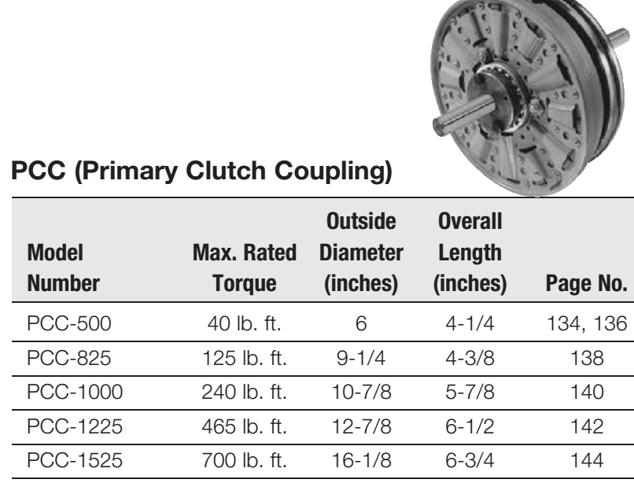
SELECCIÓN EMBRAGUE ADECUADO
Torque Fricción Dinámica: 306.55 [Nm] @ 28 [RPM]
Fabricante sugiere utilizar el doble del torque para velocidades menores a 100 [RPM].
PCC-1125: 465 [lb.ft] o 630.5 [Nm].
Elementos adicionales
Bushing de entrada
Bushing de salida
Notes:
Explicar porque sugiere el doble del torque

Slide 61
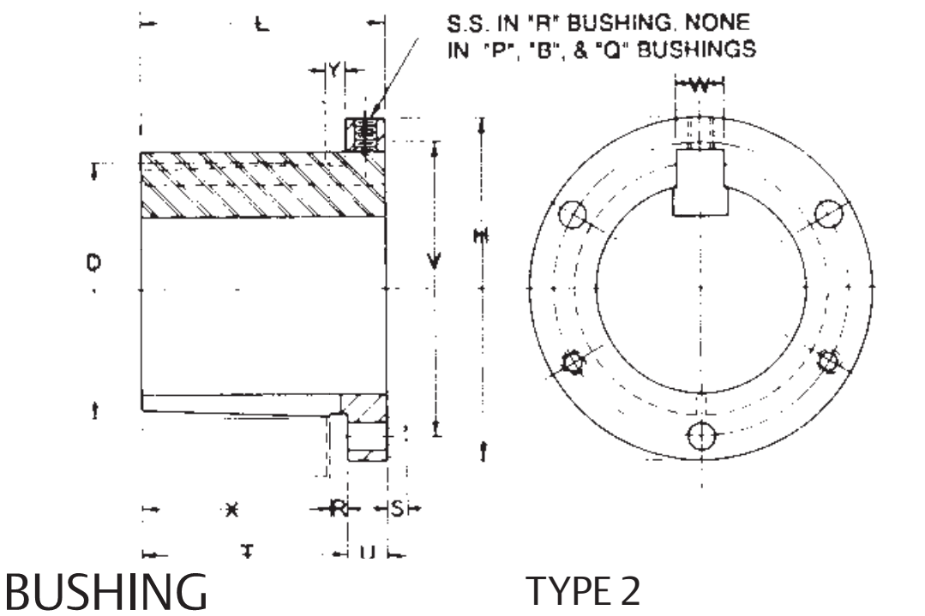
BUJE DE ENTRADA Y SALIDA DE EMBRAGUE
Buje salida.
Diámetro 2.5” Bushing Browning Q1 tipo 2
Chaveta estándar ANSI 5/8 x 5/16
Buje entrada.
Diámetro 1 ¾” Bushing Dodge (Baldor) tipo 3030
Chaveta estándar ANSI 3/8 x 3/16

Slide 62
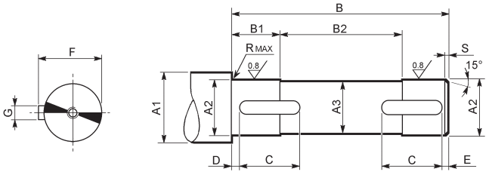
DIMENSIONAMIENTO EJE REDUCTOR - EMBRAGUE
Basados en recomendación de fabricante de reductor.
Basados en dimensión es buje de entrada de embrague.

Slide 63
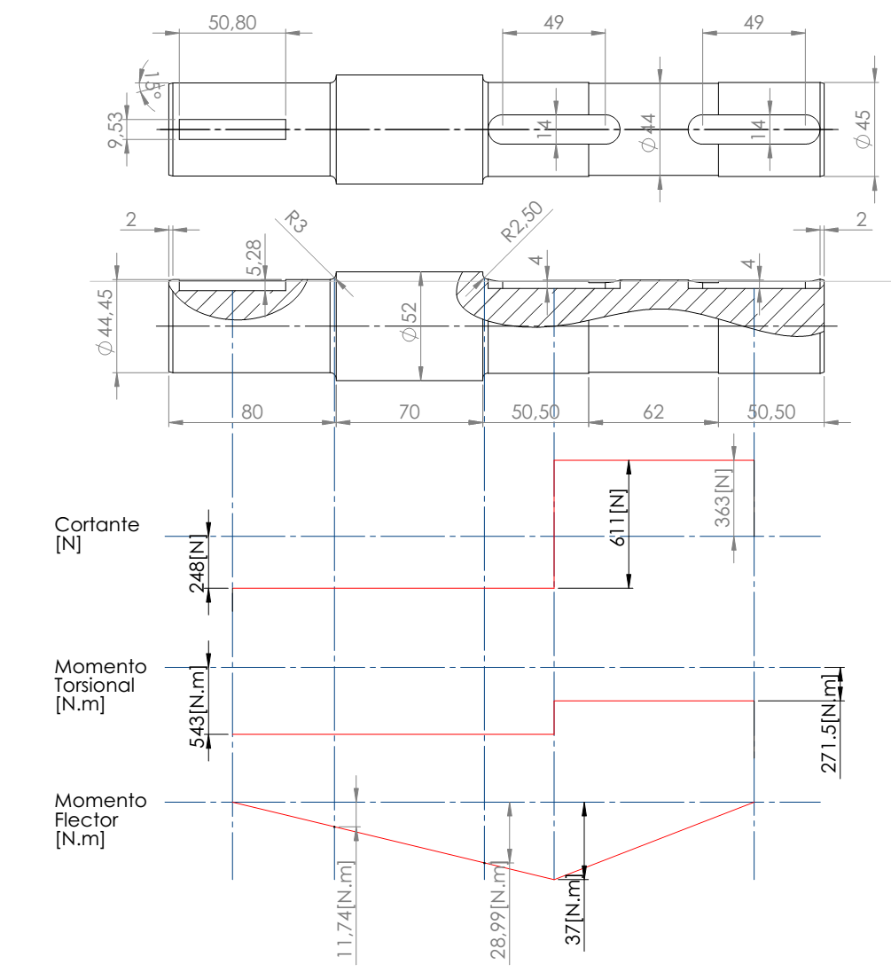
DIMENSIONAMIENTO EJE REDUCTOR - EMBRAGUE
Definición de puntos de aplicación de fuerzas, torques y apoyos.
Acero AISI 4340
240-380 BHN equivalente a una resistencia última a tracción de 808[MPa] a 1288[MPa].
Plano
A
B
C
D
E
$$d=45\left[mm\right] \\ D=52\left[mm\right] \\ r=2.5\left[mm\right]$$
$$M_{max}=29\left[Nm\right] \\ M_{min}=29\left[Nm\right] \\ T_{max}=542.9\left[Nm\right] \\ T_{min}=0[Nm]$$

Slide 64
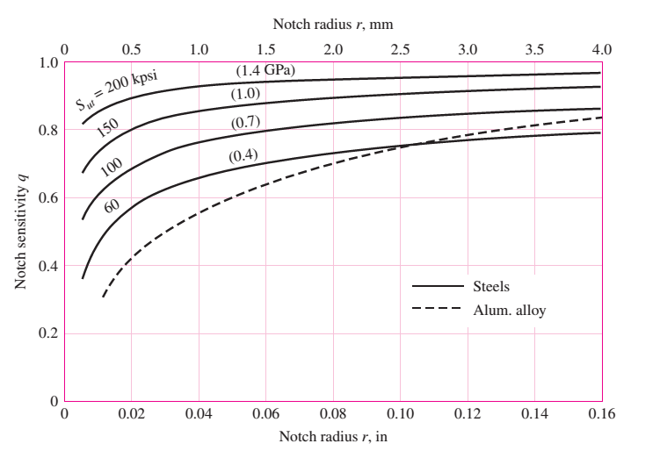
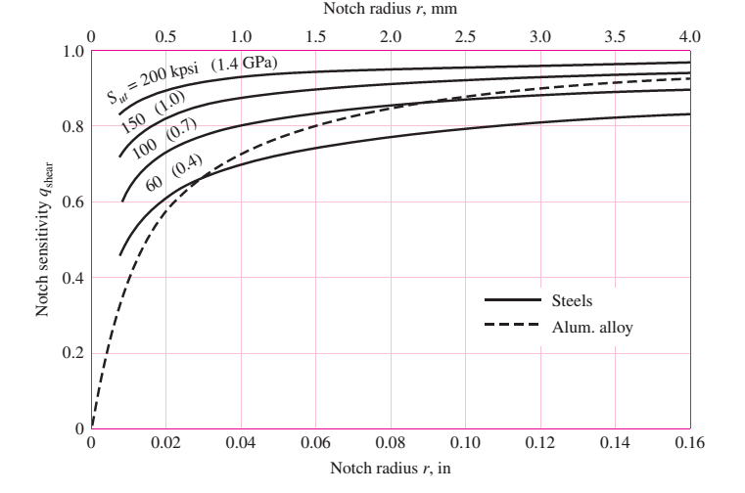
CÁLCULO EJE REDUCTOR - EMBRAGUE
$$S_{ut}=808\left[MPa\right]$$
$$S_{y}=630\left[MPa\right]$$
$$S_{e}^{′}=0.5∗S_{ut}=404\left[MPa\right]$$
$$K­_{a}=4.51∗{\left(750\right)}^{−0.265}=0.78 \\ K­_{b}=1.24∗{\left(45\right)}^{−0.157}=0.682$$
$$S­_{e}=S_{e}^{′}∗K_{a}∗K_{b}∗K_{c}∗K_{d}∗K_{e}=192.897[MPa]$$
$$\frac{D}{d}=1.156; \frac{r}{d}=0.056 \\ K­_{ts}=1.5 \\ K_{t}=1.9$$
$$q_{f}=0.82 \\ K_{f}=1+q_{f}∗\left(K_{t}−1\right)=1.738 \\ q_{fs}=0.9 \\ K_{fs}=1+q_{fs}∗\left(K_{ts}−1\right)=1.45$$
Sensibilidad a la muesca por flexión
Sensibilidad a la muesca por torsión

Slide 65
DETERMINACIÓN FACTOR DE SEGURIDAD EJE REDUCTOR - EMBRAGUE
$$σ_{a}=K_{f}∗32∗\frac{M_{a}}{π∗d^{3}}=0\left[MPa\right] \\ σ_{m}=K_{f}∗32∗\frac{M_{m}}{π∗d^{3}}=5.637\left[MPa\right] \\ τ_{a}=K_{fs}∗16∗\frac{T_{a}}{π∗d^{3}}=21.998\left[MPa\right] \\ τ_{m}=K_{fs}∗16∗\frac{T_{m}}{π∗d^{3}}=21.998\left[MPa\right]$$
$$σ_{a}^{′}={\left(σ_{a}^{2}+3∗τ_{a}^{2}\right)}^{0.5}=38.102\left[MPa\right] \\ σ_{m}^{′}={\left(σ_{m}^{2}+3∗τ_{m}^{2}\right)}^{0.5}=38.517[MPa]$$
$$n^{′}=\frac{σ_{a}′}{S_{e}}+\frac{σ_{m}′}{S_{ut}}=0.245 \\ n=\frac{1}{n′}=4.078$$
Notes:
Valor muy conservativo, valores por simulación de elementos finitos arrojan resultados cercanos a 6

Slide 66
Motor, reductor, embrague resultado final
Plano base motor

Slide 67
Niveladores
Plano niveladores CONJUNTO

Slide 68
Resultados elementos finitos
 | Ubicación | Factor de seguridad | Desplazamientos | Fatiga
CASO 1 | Tubos alineados derecha. | 3,6 | 3,27E-01 | 1.479
CASO 2 | Tubos separados. | 3,5 | 3,36E-01 | 1,462
CASO 3 | Tubos centrados. | 4 | 2,134E-01 | 1,657

Slide 69
Detalles mecanismo nivelador
Plano mesa nivelador
Plano perfil limitador

Slide 70
Protecciones
PLANO
PLANO
PLANO

Slide 71
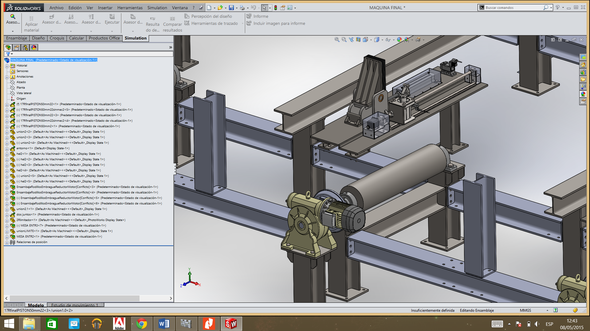
Resultados
Plano Conjunto mecanismos

Slide 75
DISEÑO DEL CONTROL DE LA MÁQUINA

Slide 76
Neumática, tope fijo
Bobina mas cable de conexión con conector numeración respectiva es: 193458 KMF-1-24DC-10.
Sensor magneto resistivo SME-/SMT-8 de la misma línea de “FESTO”
Placa intermedia tiene la siguiente numeración: 164 897 ZVA-2

Slide 77
Neumática, tope móvil

Slide 78
CONTROL DEL PROCESO
SIMULACION EN AUTOMATION STUDIO

Slide 79
DIAGRAMA DE FASES

Slide 80
SIMULACION INTERFAZ DE USUARIO
Sensores externos simulados como pulsadores
Actuadores eléctricos simulados como indicadores luminosos
DVD AUTOMATION

Slide 81
ELEMENTOS ELÉCTRICOS
ETAPA DE CONTROL
ETAPA DE POTENCIA
- PLC (Controlador lógico programable).
- Instrumentos de medición y detección.
- HMI.
- Pulsadores y selectores.
- Relés de activación de solenoides.
- Fuente de voltaje.
- Breakers y protecciones.
- Contactores.
- Disyuntores.
- Protecciones térmicas.
- Variadores de frecuencia.
- Drivers de motores a pasos.

Slide 82
CARACTERÍSTICAS PLC
S7-1200 CPU1214C DC/DC/DC
14 DI 24VDC
10 DO 24VDC
SM 1221 DC
16 DI 24VDC
SB 1222
4 DO 5VDC (HS)

Slide 83
CARACTERÍSTICAS INSTRUMENTACIÓN
IQ-SENSE
0,2 a 1[m]
IP67
50 [mA]
2 [ms]

Slide 84
CARACTERÍSTICAS VARIADOR DE FRECUENCIA
SINAMICS G110
2[HP] O 1,5[KW]
ENTRADA: 19,7 [A] @ 230 [V]
SALIDA: 7,8 [A]
3 DI, 1AI, 1DO

Slide 85
CARACTERÍSTICAS DRIVER MOTOR A PASOS
G201X DE GECKODRIVE
NEMA 23
6[A]
IN 5 [V]DC @ 200 [kHz]
STEP + DIR

Slide 86
PROCESO DE DISEÑO Y CONTRUCCIÓN DEL PROTOTIPO

Slide 87
Prototipo tren de rodaje
Edison Luis Sánchez Maldonado.
Juan José montero Orozco.

Slide 88
diseño del prototipo en software cad

Slide 89
diseño del prototipo en software cad

Slide 90
Proceso de impresión 3d

Slide 91
Proceso de impresión 3d

Slide 92
Proceso de impresión 3d

Slide 93
área de fabricación

Slide 96
Fabricación de piezas en taller de la espe

Slide 99
Primeras pruebas mecanismo de tope móvil

Slide 100
Primeras pruebas de impacto mecanismo tope fijo

Slide 101
Ensamblaje temporal de mesa de alimentación

Slide 103
Construcción de la base de toda la máquina

Slide 104
Destrucción de la base de toda la máquina

Slide 105
Construcción de la base de toda la máquina 2.0

Slide 106
Ensamblaje de mesa de alimentación con base

Slide 107
Conexión en protoboard del driver de motor a pasos y motor a pasos.

Slide 108
Conexión en protoboard del driver de motor a pasos y motor a pasos.

Slide 109
Finalizado montaje mecánico de los elementos

Slide 110
Finalizado instalación neumática

Slide 112
Placas de acondicionamiento de sensores y fines de carrera

Slide 113
Placas de motor a pasos y control de actuadores

Slide 114
Montaje eléctrico de los elementos

Slide 115
Montaje eléctrico de los elementos

Slide 116
Montaje eléctrico de los elementos

Slide 117
Montaje eléctrico de los elementos

Slide 118
Montaje eléctrico de los elementos

Slide 119
Pruebas de funcionamiento del prototipo
DVD 1

Slide 120
Hmi pantalla 1

Slide 121
Hmi pantalla 2

Slide 122
Hmi pantalla 3

Slide 123
EVALUACION ECONÓMICA Y FINANCIERA
COSTO DE MATERIALES.
ESTUDIO ECONÓMICO FINANCIERO

Slide 124
CONCLUSIONES Y RECOMENDACIONES

Slide 125
Bibliografía

Slide 126
GRACIAS

